Slide 1





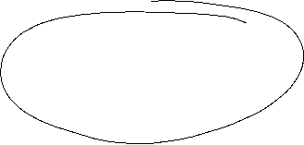


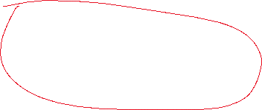
Das Keynesianische Gütermarktmodell
In der kurzen Frist:
  Produktionskapazitäten sind nicht voll ausgelastet
  Alle Konsum- und Investitionspläne werden erfüllt
  Überraschungen treten nur auf der Produzentenseite auf
  Angebot und Nachfrage werden nur durch Anpassungen der Produktion ausgeglichen.
  Kurzfristig sind die Preise fix
  Die aggregierten Ausgaben bestimmten das gesamtwirtschaftliche Gleichgewicht

Slide 2








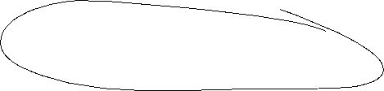
















Das keynesianische Gütermarktmodell
Die gesamtwirtschaftliche Nachfrage ergibt sich als
Y^{D}=C+I+G
C (privater Konsum); I (Investitionen); G (Staatsausgaben); I und G sind fest vorgegeben (konstant),
während C selbst positiv vom Einkommen (der gesamtwirtschaftlichen Produktion) Y abhängt (Keynesianische Konsumhypothese):
C(Y)=C₀+c_{y}Y C₀>0 (autonomer Konsum); 0<c_{y}<1(marginale Konsumquote)
Da die gesamtwirtschaftliche Produktion Y durch die Nachfrage Y^{D} bestimmt wird, gilt:
Y=Y^{D}=C₀+c_{y}Y+I+G
Notes:
2

Slide 3

Konsum
In Deutschland beträgt die Sparquote etwa s_{y}= 11% :
Wie hoch ist dann die marginale Konsumquote c_{y}?
Das Einkommen Y wird auf den Konsum und das Sparen aufgeteilt (vgl. wieder die VGR und den Wirtschaftskreislauf!)
Damit muss gelten: c_{y}+ s_{y} =1 → c_{y}=1 – s_{y} =89 %
Interpretation: Von 1000 zusätzlichen Euro an Einkommen werden 890 Euro direkt für den Konsum wieder ausgegeben!! (Erste Ableitung der Konsumfunktion!)

Slide 4
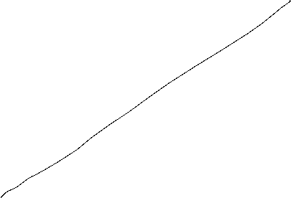
Konsum
Konsum C(y)
C(y)= C₀+c_{y}Y=100+0,89Y
+ 0,890€ Konsum
entspricht einer Ersparnis von 0,11€
+ 1€ Einkommen
Autonomer Konsum C₀ =100
Einkommen (y)

Slide 5




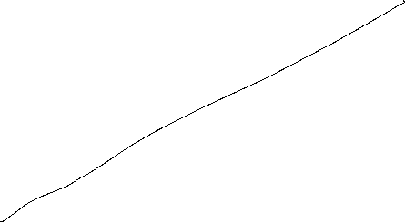

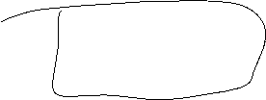


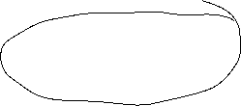










Gütermarktgleichgewicht
Ausgaben (Y^{D})
Einkommen(Y)

Slide 6

Gütermarktgleichgewicht
Ausgaben =
Nachfrage Y^{D}=C₀+c_{y}Y+I+G
45°-Linie: Ort aller Punkte bei denen
Y^{D}=Y gilt → Alle möglichen
Gleichgewichtspunkte
Gerade durch den Ursprung
Mit Steigung eins
Y^{D}=Y
Ausgaben (Y^{D})
Schnittpunkt zwischen 45°-Linie und Nachfragefunktion
Y^{D}=Y=Y*
Innvestitionen I +
Staatsausgaben G
Konsum C(Y)=C₀+c_{y}Y
Investitionen I
+
Staatsausgaben G
Vom Einkommen
unabhängiger Teil der gesamtwirtschaft- lichen Nachfrage
Autonomer Konsum C₀
45°
Y^{D}=Y=Y*
Einkommen(Y)
Schnittpunkt zwischen 45°-Linie und Nachfragefunktion
  Gleichgewichtsbedingung: Ausgaben(Y^{D}) = Einkommen (Y) = Produktion (Y) = Y*

Slide 7




Anpassungsprozess
Gleichgewicht Y^{D}=Y=Y*
Y=Y^{D}
Ausgaben (Y)
Produktion übersteigt die Nachfrage
Es kommt zum Lageraufbau
bzw.Entlassungen
Ausgaben(Y^{D}) = Nachfrage
Y*
Die Nachfrage
übersteigt die Produktion
Um die Nachfrage zu befriedigen,
müssen Lagerbestände abgebaut
werden, bzw. es kommt zu
Neueinstellungen
45°
$$Y_{0}$$
Y*
$$Y_{0}′$$
Einkommen(Y)

Slide 8
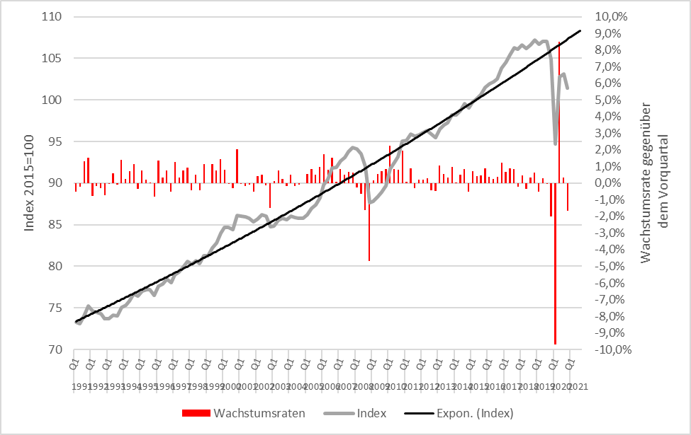
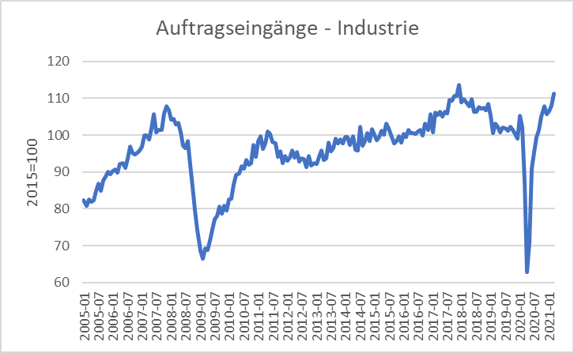






Abwrackprämie 2009: Staatsausgabenerhöhung um 5 Mrd. €
Reales Wirtschaftswachstum
Bei Verschrottung eines mindestens 9 Jahre alten Autos und gleichzeitiger
Zulassung eines Neuwagens erhielt man eine Prämie von 2500 Euro
Quelle: Destatis

Slide 9










Der Multiplikatoreffekt: Die Abwrackprämie im Keynesianischen Gütermarktmodell
$$Anstieg der Staatsausgaben um ∆G$$
Y^{D}=Y
Ausgaben (Y^{D})
$${Ausgaben}_{0} ({\text{Y}\text{D}}_{0})$$
Multiplikator$=\frac{∆Y}{∆G}$
$$Y_{0}$$
$$Y_{1}$$
Einkommen(Y)
Vergleiche: Geldmengenmultiplikator

Slide 10


















Multiplikatoreffekt
Externer Eingriff auf der Nachfrageseite, Erhöhung der Staatsausgaben um ∆G = 5 bei einer
marginalen Konsumquote von c_{y}=0,9:
→ zusätzliche Staatsausgaben erhöhen einmalig das Einkommen
→
Notes:
10

Slide 11

(Staatsausgaben-)Multiplikator
Ein Multiplikator in der VWL gibt an, um wie viel sich eine
abhängige Größe ändert, wenn eine unabhängige Größe um eine
Einheit zunimmt.
Staatsausgabenmultiplikator:
Um wie viel ändert sich das gleichgewichtige Einkommen, wenn die
Staatsausgaben um eine Einheit erhöht werden.
Notes:
11

Slide 12
Multiplikatoreffekt (Beispiel)
C(Y)= 100+0,8Y; I=400; G=200
Wie hoch ist das gleichgewichtige Einkommen?
Um wie viel steigt das gleichgewichtige Einkommen, wenn die
Staatsausgaben um 100 steigen?
Wie hoch ist der Staatsausgabenmultiplikator?
Notes:
12

Slide 13







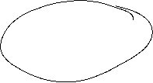
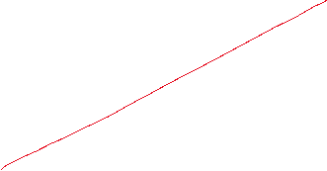
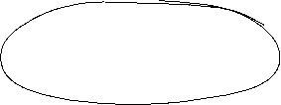





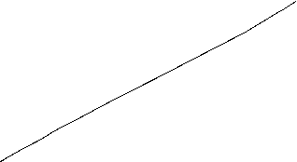







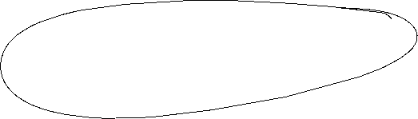






C(Y)= 100+0,8Y; I=400; G=200; Wie hoch ist das gleichgewichtige Einkommen? Um wie viel steigt das gleichgewichtige Einkommen, wenn die Staatsausgaben um 100 steigen?
Wie hoch ist der Staatsausgabenmultiplikator?
Y^{D}
Y
Notes:
13

Slide 14
Konsequenzen aus dem Keynesianismus
Dauerhafte ungewollte Unterbeschäftigung ist möglich
→ deflatorische Lücke: Die Nachfrage ist zu gering, um das vorhandene
Arbeitsangebot voll auszulasten
Überhitzung der Wirtschaft
→ inflatorische Lücke: Die Nachfrage übersteigt die vorhandenen
Produktionskapazitäten
Ein Vollbeschäftigungsgleichgewicht liegt nur bei spezieller
Parameterkonstellation vor. Es muss sich nicht automatisch einstellen,
sondern bedarf externer Eingriffe.
Notes:
14

Slide 15




Das IS/LM-Model
Im Keynesianischen Gütermarktmodell tauchen keine Preise (bzw. Ist das aggregierte Preisniveau auf P=1 normiert und kürzt sich damit aus allen Gleichungen heraus) auf, was auf die Nachfrageorientierung zurückzuführen ist, denn Angebot und Nachfrage werden ausschließlich durch Mengenanpassungen seitens der Produzenten zum Ausgleich gebracht.
Für die Beschreibung einer modernen Volkswirtschaft fehlt aber auch der Geldmarkt als Verknüpfung zwischen realen und nominalen Größen, denn letztlich wird der Wert der Güter in Geld gemessen.
Die Verbindung zwischen Güter- und Geldmarkt wird über die Zinsen, welche die Investitionsnachfrage und Geldnachfrage steuern erreicht.
Das resultierende weiterhin nachfrageorientierte keynesianische Modell wird als IS/LM-Modell bezeichnet

Slide 16




Das IS/LM-Model
IS: Investment = Saving (entspricht Einkommen = Ausgaben)
► Gütermarkt
LM: Liquidity Preference = Money Supply
► Geldmarkt
Die IS-Kurve repräsentiert den Güternmarkt unter der Bedingung, dass I=S
Achtung! Hier ist das eine Bedingung im Modell. In der VGR war dies eine ex post Identität!
Auf dem Geldmarkt wird ganz klassisch
Geldangebot = Geldnachfrage
gesetzt, mit der schon vorher abgeleiteten keynesianischen Geldnachfragefunktion.
Aus dieser Gleichgewichtsbedingung wird die LM-Kurve abgeleitet

Slide 17














Zinsabhängigkeit der Investitionen (Keynesianische Investitionshypothese)
Investitionen sind vom Zinssatz abhängig:
I(i)=I₀+i_{i}∙i mit i_{i} <0 I_{0>0} Autonome Investitionen Warum i_{i} <0?
Die Rendite i* eines Investitionsobjektes wird mit dem Kapitalmarktzins i verglichen (Grenzleistungsfähigkeit des Kapitals) → Keynesianische Investitionshypothese.
⇒ Eine Investition wird durchgeführt wenn i*>i
⇒ Das aggregierte Investitionsvolumen entspricht der Summe aller Investitionsobjekt mit i*>i.
Der Zins wiederspiegelt die Opportunitätskosten einer Investition
$$A=\frac{E_{1}}{1+i^{∗}}+\frac{E_{2}}{{(1+i^{∗})}^{2}}+\frac{E_{3}}{{(1+i^{∗})}^{3}}+..$$

Slide 18

Ableitung der IS-Kurve
Y^{D}
Y
i
Gleichgewichtsbedingung am Gütermarkt
Die IS-Kurve ist der Ort aller (i,y)-Kombinationen, in der der Gütermarkt im Gleichgewicht ist.
Die IS-Kurve ist fallend in y
Y

Slide 19
Geldmarkt
Geldangebot
  m=$\frac{M}{p}$ m: reale Geldmenge; M: nominale Geldmenge; p: Preisniveau
  Die Geldmenge M wird von der Zentralbank gesetzt und die Preise P werden als kurzfristig konstant betrachtet
Geldnachfrage
Transaktionsmotiv → Je höher das Einkommen, +Vorsichtsmotiv desto höher die Geldnachfrage
Spekulationsmotiv → Je höher der Zins, desto niedriger die Geldnachfrage
L(Y,i)=l_{y}∙Y+l_{i}∙i mit l_{Y}>0 und l_{i}<0

Slide 20
Ableitung der Die LM-Kurve
$$i$$
$$i$$
L, M/p
y

Slide 21
Allgmeines Gleichgewicht
i
LM-Kurve
i*
IS-Kurve
Y*
Y
https://www.youtube.com/watch?v=vDBmYhP91Vs&feature=youtu.be
Der Schnittpunkt von LM- und IS-Kurve ist das allgemeine Gleichgewicht
→ Güter- und Geldmarkt befinden sich gleichzeitig im Gleichgewicht

Slide 22
Aufgabe
C(Y)=C₀+c_{y}∙Y=50+0,8Y
I(i)=I₀+i_{i}∙i=30-300i
G=20
L(Y,r)=l_{y}∙Y+l_{i}∙i=0,5Y – 250i
M=400 p=2
Bestimmen Sie die IS-Kurve
Bestimmen Sie die LM-Kurve
Bestimmen Sie das simultane Güter- und Geldmarktgleichgewicht mit dem Zinsatz i* und Einkommen Y*

Slide 24
Fiskalpolitik und das IS-LM-Modell
+ ΔG
Y^{D}
Y^{D}=Y
Y^{D}(i₁, G)
C₀+I(i₁)+G
∆G >0
Y*₁(G)
Y
i
i₁
IS(G)
Y*₁(i₁, G)
Y

Slide 25
Fiskalpolitik und das IS-LM-Modell
G↑ -> + ΔG
i
LM
IS(G)
i*(G)
Y* (G)
Y

Slide 26


Geldpolitik und das IS-LM-Modell
+ ΔM
$$M/p$$
LM($M$)
$$i$$
$$i$$
$\text{i}\text{∗}\text{1}$($\text{Y}\text{1} ,M$)
$L(\text{Y}\text{1}$)
L, M/p
Y₁

Slide 27
Geldpolitik und das IS-LM-Modell
M↑ -> + ΔM
i
LM(M)
IS
i*(M)
Y* (M)
Y

Slide 28
Aufgabe
C(Y)=C₀+c_{y}∙Y=50+0,8Y
I(i)=I₀+i_{i}∙i=30-300i
G=20
L(Y,i)=l_{y}∙Y+l_{i}∙i=0,5Y – 250i
M=400 p=2
Bestimmen Sie den fiskalischen Impuls auf das Einkommen, den eine Verdopplung der Staatsausgaben auslöst.
Bestimmen Sie das geldpolitischen Impuls auf das Einkommen, den eine Erhöhung der Geldmenge um 25% auslöst.

Slide 29
Aufgabe

